Slide 1
2021 (사)한국지적정보학회
추계학술대회
지적재조사의 업무자동화 방안에 관한 연구
-로봇자동화를 통한 성과물 작성을 중심으로-
2021. 12. 03.(금)
LX 공간정보연구원
이영재·이원희

Slide 2

01
연구의 개관
02
RPA의 개요
지적재조사의 업무자동화 방안에 관한 연구
(사)한국지적정보학회 2021추계학술대회
03
지적재조사 적용방안
04
결론 및 발전방안

Slide 3


지적재조사의 업무자동화 방안에 관한 연구
(사)한국지적정보학회 2021추계학술대회
Contents
연구의 개관
01

Slide 4

01_1
연구의 목표
미션
지적재조사사업의 효율성·신속성 확보로 성공적 사업 추진
목표
RPA 적용가능성
분석
재조사
작업절차 분석
RPA 적용기준 작성
RPA 적용가능
업무 도출
필요성
사업예산의 증가
업무의 효율·신속 처리
효율적 인력 활용
노동집약적 사업추진 탈피
성과의 정확성 확보
입력 데이터 무결성 확보
RPA(Robotic Process Automation) 적용 지적재조사사업의 성과물 작성의 자동화

Slide 5

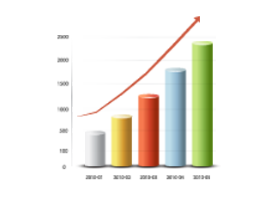






01_2
연구의 방법
FGI & 실무자 인터뷰 등
STEP 1
재조사 관련 업무수행자 인터뷰
재조사 업무 활용 전산시스템 분석
업무난이도 및 노동집약도 등 분류
RPA & 재조사 현황 분석
문헌
검토
RPA의 개념 및 적용분야 등 분석
재조사 현황 및 프로세스 분석
선행연구와의 차별성 도출
심층
면접
STEP 2
제도 또는 측량방법 개선이 아닌
성과물 작성의 신기술 적용 가능성 탐색
STEP 3
정책
제언
대상사업 도출 & 개선방안
적용 대상 업무 도출
적용방법 제시
시스템 개선 방안 제언
공공부문의 RPA 적용 가능성 검증 및 지적재조사 성과물 작성의 신속성효율성 확보 방안 제시

Slide 6
지적재조사의 업무자동화 방안에 관한 연구
(사)한국지적정보학회 2021추계학술대회
Contents
RPA의 개요
02

Slide 7



02_1
RPA의 개념
RPA의 개념
RPA*는 사람이 컴퓨터로 반복적으로 처리해야 하는 단순업무를 소프트웨어 로봇으로 자동화하는 기술
      * RPA(Robotic Process Automation)는 ‘로봇 프로세스 자동화’ 또는 ‘로보틱 처리 자동화’라 부르며, 로봇·인공지능(AI)·드론 등의 기술발전에 따라 주목을 받고 있음
  기존 PC 등에 소프트웨어 형태의 봇(Bot)을 설치하여 기존의 반복적이고 루틴(routine)한 업무 프로세스를 주기적으로 자동 수행이 가능함
    별도의 인프라 장비 및 하드웨어의 도입 없이 기존 PC 등에 소프트웨어 형태의 봇(Bot)을 설치하여 시간에 맞추어 업무를 수행함
ERP
(1990~ )
사무자동화 트렌드
Robotic
Process
Automation
SW로봇을 통해
비즈니스 업무를
자동으로 실행할 수 있게
해 주는 기술
경영자원 최적화
업무 프로세스 혁신
(SCMㆍCRM 등)
BPM&BPO
(2000~ )
노동 비용 절감
(콜센터ㆍ회계처리)
RPA
(2016~ )
소프트웨어(로봇) 기반
Biz 프로세스 자동화
* 포스코 경영연구원(2017), “로봇과 비즈
니스의 융합, 로봇 프로세스 자동화(RPA)
* Stock.adobe.com(Adobe Stock) 참조 작성

Slide 8
02_2
RPA의 특징
RPA의 특징
RPA의 특징
RPA는 업무처리 방식, 오류 발생 요건, 접근방식, 활용방식 등에서 인간의 작업 또는 기존의 IT와 다름
  (소프트웨어 로봇) 공장에서 사용되는 물리적인 로봇이 아닌 프로그래밍 된 소프트웨어 로봇임
    PC 상에서 사람이 하는 반복적인 수작업을 복제하여 똑같이 수행하므로 오타 등의 실수를 방지하여 품질개선이 가능함
  (UI 작업환경) 사용자가 작업하는 환경이 UI에서 작동되기 때문에 시스템 수정이나 변경이 불필요함
    사용자 환경의 작업 프로세스를 recording해서 프로그래밍 되기 때문에 기존의 back-end*시스템 수정이나 변경이 불필요함
      * Back-end(후위처리)는 UI 없이 프로세스 형태로만 존재하며, 사용자의 눈에 보이지 않는 Sever, D/B, API 등을 의미함
  (낮은 도입장벽) 기존의 시스템(CRMERP)과 비교하여 도입 및 적용속도가 매우 빠르며, 비전문가도 RPA 툴을 활용하여 적용 가능함
    RPA는 도입 시 기존 시스템을 개조할 필요가 없으며, 소규모의 업무일 경우 대략 1주일 정도의 시간이면 적용 가능함
    RPA 툴을 이용하여 프로그래밍 언어 등의 전문지식이 없는 사람이라도 시각적인 조작을 통해 프로세스를 자동화할 수 있음
  (낮은 도입비용) 기존의 시스템은 장애처리 및 업그레이드 등의 유지보수 비용이 필요하지만, RPA는 비교적 적음
    자동화 대상 업무의 규모에 따라 1년에 수백만원에서 수천만 원 수준의 비용이 소요됨

Slide 9





02_3
RPA의 도입효과
RPA의 개념
RPA는 사람이 하는 업무를 자동화 처리함으로서, 고부가가치 및 차별적 비즈니스 발굴 등의 창의적 업무에 인력을 집중할 수 있음
안전성
▷ 민감한 데이터에 대한 접근 방지
▷ 추가적인 인력 없이 정보보호 및 거버넌스 수행
▷ 컴플라이언스* 관련 인적 오류의 예방
▷ 입력 자동화를 통한 오류 예방
▷ 데이터 무결성의 일반화
▷ 재작업 필요성의 감소
정확성
* 컴플라이언스(compliance)는
법규준수·준법감시·내부통제 등의 의미임
효율성
▷ 디지털화된 데이터를 활용, 가시성과 지속적인 개선을 기대
▷ 고부가가치 활동에 집중할 수 있는 자원의 활성화
▷ 퇴사율과 관련된 비용 및 리스크 감소
▷ 연중 무휴로 작업 수행 가능
▷ 컴퓨터 보다 높은 숙련도를 지님
▷ 트랜잭션 볼륨의 변경을 위해 신속하게 스케일 업·다운 가능
신속성
경제성
▷ 효율적인 인건비 감소
▷ 피크 시즌을 위한 추가적인 인력 불필요
▷ 인건비와 매출액의 상관관계에서 자유로워질 수 있음
* 트랜잭션(transaction)은 데이터베이스의 상태를 변환시키는 하나의
논리적 기능을 수행하기 위한 작업의 단위 또는 일련의 연산들을 의미
* 삼성SDS, 2020, ｢Brity Works RPA｣, 참고 작성

Slide 10
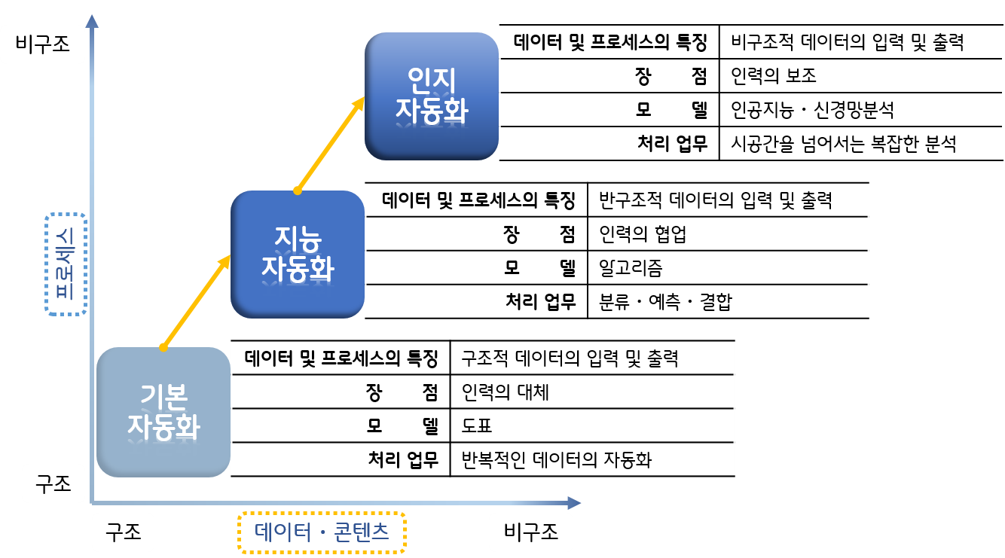
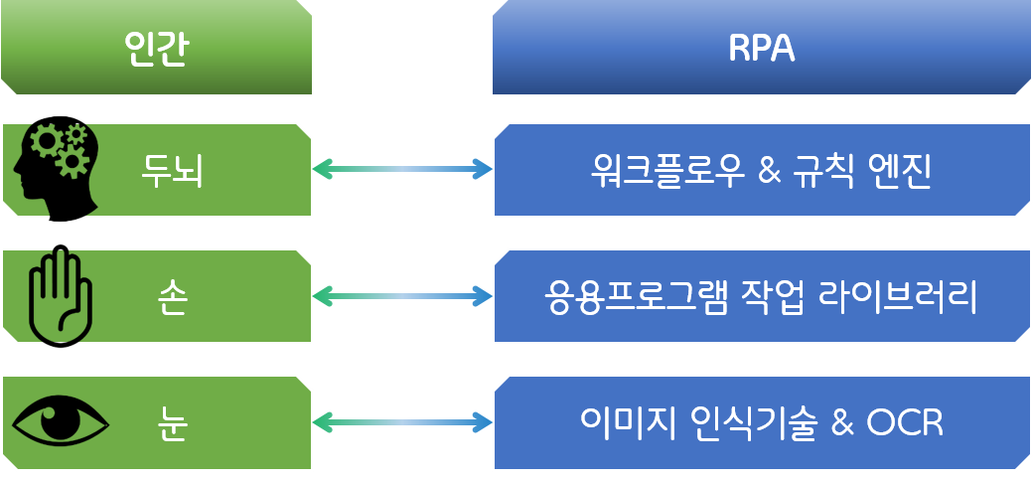
02_4
RPA의 기술단계
RPA의 기술단계
RPA는 인간의 ‘두뇌-눈-손’에 해당하는 ‘워크플로우와 규칙엔진‘, ‘응용프로그램 작업 라이브러리‘, ’이미지 인식 기술과 OCR’ 을 기반기술이라고 할 수 있음
    (워크플로우) 정해진 절차와 반복적인 규칙에 입각한 업무 발생시 RPA를 활용하여 작업자의 업무프로세스를 자동화함
    (규칙엔진) 처리 대상 상품의 활인율을 바꾼다거나 신청유형에 따라 심사 대상을 바꾸는 등 미리 정한 규칙에 따라 작업을 변경함
    (응용프로그램 작업 라이브러리) 사용자가 보다 쉽게 해당정보를 입력할 수 있도록 자주 수행하는 작업 프로그램에 특화된 작업 라이브러리를 제공함
    (이미지 인식 기술과 OCR) 이미지의 특징을 분석하여 작업범위를 설정할 수 있는 이미지 인식기술 및 이미지에서 텍스트를 인식할 수 있는 OCR(광학문자판독)기술을 활용함
* KPMG International(2016),
삼정 KPMG(2017), 참고 작성

Slide 11
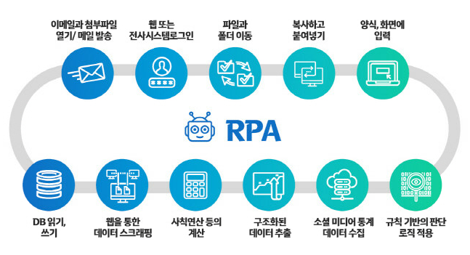
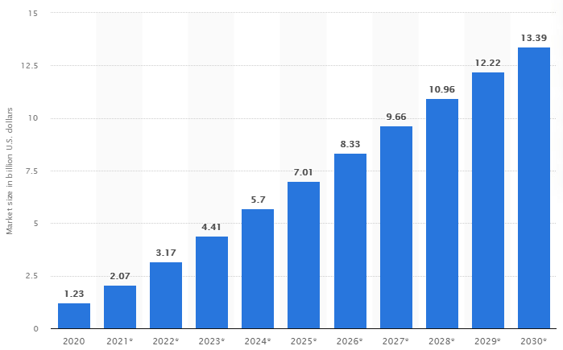
02_5
RPA의 적용분야
RPA의 적용분야
RPA는 정형화된 데이터의 입·출력 업무, 데이터 비교 검증 업무 등 규칙 기반의 단순·반복적인 업무에 적용됨
    (은행·증권) 비대면 계좌 개설 승인, 신차(新車) 비대면 대출 차량 원부 조회, 카드 국제 정산 등
    (보험·제조) 실비 보험금 청구서 작성, 보험상품 설계 내용 검증, 매출 자료 업로드, 고객 송장 승인 등
* 15.8조원
* 단위: 10억$(한화 약 1.18조 원)

Slide 12
지적재조사의 업무자동화 방안에 관한 연구
(사)한국지적정보학회 2021추계학술대회
Contents
지적재조사 적용방안
03

Slide 13
03_1
RPA 적용업무 선정기준
선정기준
RPA의 특징
RPA 적용을 위해 대상업무를 선정하고 이에 대한 우선순위를 평가하기 위해서는 업무적합도(suitability), 투입 인원수(head count), 투자자본수익률(ROI) 등의 선정기준이 필요함
  지적재조사사업에 RPA를 적용하기 위해서 업무의 반복성, 데이터의 정형성, 프로세스의 표준성, 시스템의 연결성, 노동의 집약성,
  오류의 용이성 등의 기준을 선정함
업무의
반복성
▷ 규칙 기반의 반복 업무인가?
▷ 정형 데이터를 다루는 업무인가?
데이터의
정형성
노동의
집약성
▷ 해당 업무에 많은 인력이 배치되는가?
▷ 프로세스가 정의되고 표준화된 업무인가?
프로세스의
표준성
오류의
용이성
▷ 수기 또는 수작업 오류가 나기 쉬운 분야인가?
▷ 고정된 시스템이나 웹을 통해 정보가 연결되는 업무인가?
시스템의
연결성
* 남명기 외, “RPA를 활용한 공공기관 디지털 혁신에 관한 연구”, ｢Information Systems Review｣, 제21권 제4호, 2019, p.163. 참고 작성.

Slide 14
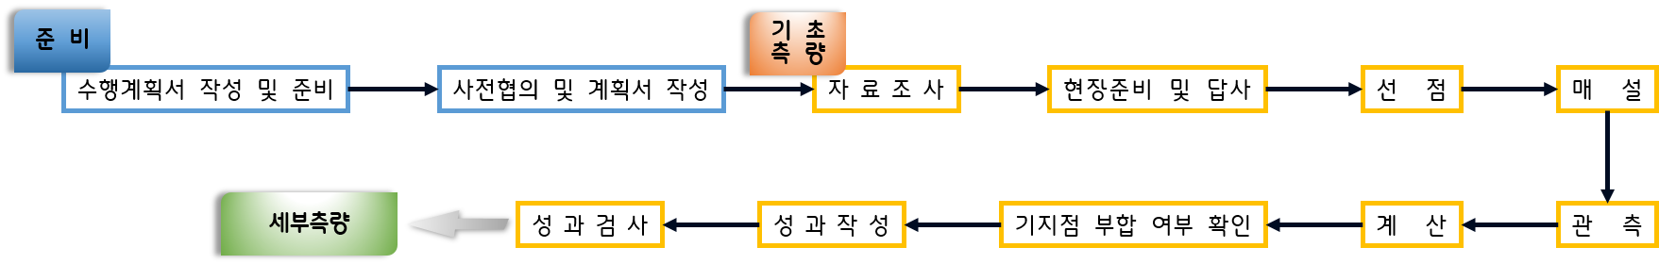
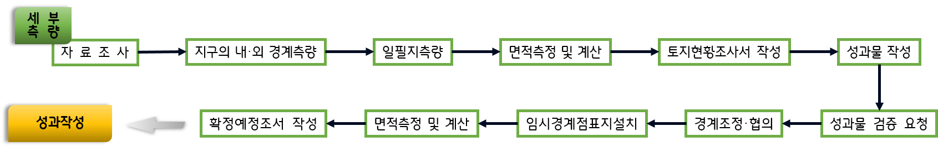
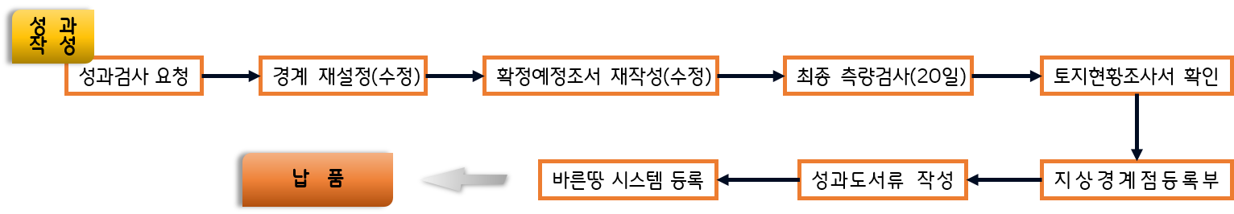
03_2
지적재조사 업무 분석
재조사 업무 프로세스 분석
RPA의 특징
지적재조사측량 업무는 수행자 지정, 조사와 측량 그리고 성과작성 및 납품 순으로 이루어짐
  (수행자 지정) 지적재조사측량 수행자로 선정되기 위해서는 ‘지적재조사 측량·조사 등의 수행계획서‘ 등이 포함된 수행자평가서를 제출하고 평가를 통해서 지정됨
  (조사 및 측량) 사업지구에 대한 현장조사 후 수행계획서를 제출하고, 기초측량·세부측량을 수행하여 성과를 작성함
    (기초측량) 지적재조사측량 준비 후 필지별 자료조사와
    선점·매설·관측·계산 등의 업무를 수행함
    (세부측량) 지구 내외 경계측량, 일필지측량 및 경계조정과
    협의, 면적측정 및 계산, 확정예정조서 작성 등의 업무를 수행함
    (성과작성) 경계조정, 협의된 성과에 따른 경계 재설정,
    확정예정조서 재작성, 지상경계점등록부 등을 작성하고
    바른땅 시스템에 성과 등을 등록하는 업무를 수행함
* 토지현황조사서(현지조사서)는 일필지측량 이전에 작성하도록
되어 있으나, 재조사측량과 병행하여 조사·작성할 수 있음

Slide 15
03_3
지적재조사 업무 분석
재조사 업무 성과물
RPA의 특징
지적재조사측량 과정에서 작성해야 하는 성과물(산출물)은 법률의 규정에 따라 총 36개*로 분석됨
* 법률의 규정에 따라 작성되어야 하는 것 뿐만 아니라 ‘참고도면’과 같이 업무의 필요에 따라 작성하는 산출물도 포함함
연번 | 관련규정 | 작업내용 | 서식명칭
1 | 시행규칙 | 토지현황조사서(현지조사서)작성 | 토지현황조사서
2 |  | 지적확정예정조서 작성 | 지적확정예정조서
3 |  | 지상경계점등록부 작성 | 지상경계점등록부
4 | 시스템 운영규정 | 사용자권한 등록(변경)신청서 작성 | 사용자권한 등록(변경) 신청서
5 |  | 대행자권한 등록(변경)신청서 작성 | 대행자권한 등록(변경) 신청서
6 | 재조사 업무규정 | 경계점등록부 미작성 조서 작성 | 경계점등록부 미작성 조서
7 | 재조사 측량규정 | 지적재조사측량 수행계획서 작성 | 지적재조사측량 수행계획서
8 |  |  | 세부일정표
9 |  |  | 측량계획도
10 |  | 지적위성측량부 작성 | 지적위성측량부(표지)
11 |  |  | 지적위성측량 관측표
12 |  |  | 지적위성측량기록부(정지측량)
13 |  |  | 지적위성측량 관측기록부(정지측량)
14 |  |  | 이동측량관측기록부
15 |  |  | 지적위성측량 관측(계획)망도(표지)
16 |  |  | 단일기준국·다중기준국 실시간 이동측량 관측기록부
17 |  |  | 단일기준국·다중기준국 실시간 이동측량 결과부
18 |  |  | 기선해석계산부
연번 | 관련규정 | 작업내용 | 서식명칭
19 | 재조사 측량규정 | 지적위성측량부 작성 | 기선벡터 점검계산부
20 |  |  | 기선벡터 점검계산망도
21 |  |  | 기선벡터 점검계산망도(정지측량)(표지)
22 |  |  | 좌표변환계산부
23 |  |  | 조정계산부
24 |  |  | 지적기준점 위성측량 성과표
25 |  | 지적재조사측량부 작성 | 지적재조사측량부(표지)
26 |  |  | 면적 및 지번 집계표
27 |  |  | 지적확정예정토지 지번별조서
28 |  |  | 좌표면적 및 경계점간 거리계산부
29 |  |  | 경계(보조)점 관측 및 좌표계산부
30 |  |  | 지적재조사측량 종합도
31 |  |  | 지적재조사측량 종전도
32 |  |  | 지적재조사측량 신·구 대조도
33 |  | 지적도근점 성과표 직성 | 지적도근점 성과표
34 | - | 자료조사 | 일필지 정보·과거 측량이력·측량결과도·민원정보 등 조회
35 | - | 참고 도면작성 | 원면적, 측정(조정)면적, 면적차이, 오차 등 입력
36 | - | 공문 작성 및 발송 | -

Slide 16
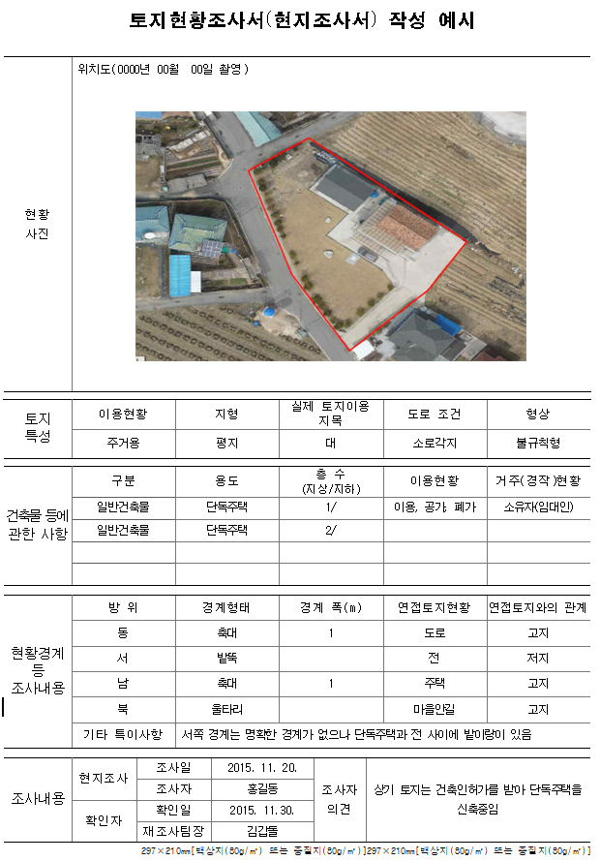
03_4
적용업무의 선정
적용업무의 선정(1차 적용)
RPA의 특징
RPA를 적용하기 위한 선정기준(업무의 반복성·노동의집약성 등)에 따라 우선순위를 정하여 총 5개 업무 도출
    선정기준과 측량수행자의 인터뷰 결과에 따른 요구사항을 종합하여 1차 적용업무(3개)와 2차 적용업무(2개)로 구분
  (토지현황조사서) LandyGo·바른땅시스템 등을 활용하여 각 필지의 현황사진(정사영상+필지경계선), 토지·건축물 특성, 현황경계 등을 조사하는 업무
    자료조사와 같이 각 필지별로 조사작성해야 하는 업무로서 노동집약도 및 반복성(빈도)이 매우 높음
    각 필지의 정사영상과 필지경계선을 자동으로 중첩(overlay)하고, 토지·건축물 특성 등 사전조사서에 입력된 내용이 자동으로 입력될 수 있도록 개발

Slide 17
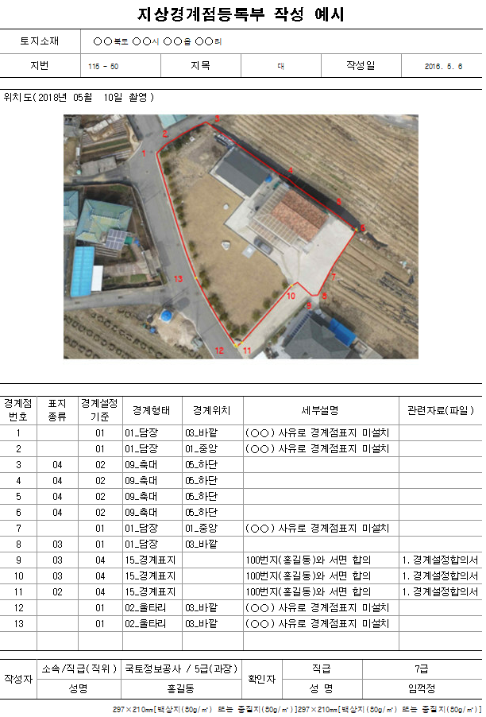
03_5
적용업무의 선정
적용업무의 선정(1차 적용)
RPA의 특징
  (자료조사) COS·MOS·RNS·LandyGO 등을 활용하여 일필지 정보·측량이력·민원정보 조회 및 기준점 확인 업무
    자료조사는 각 필지 또는 지적기준점 마다 수행하여야 하는 업무로서 노동집약도 및 반복성(빈도)이 매우 높음
    각 필지 또는 지적기준점의 정보를 자동으로 조회하고 필요한 정보를 필지별로 개별 파일형태로 저장할 수 있도록 개발
  (지상경계점등록부) LandyGo·바른땅시스템 등을 활용하여 각 필지의 현황사진(정사영상+필지경계선), 경계점의 표지종류·경계설정기준·경계위치 등을 조사하는 업무
    토지현황조사서 작성 업무와 같이 각 필지별로 조사·작성해야 하는 업무로 경계점 정보를 조사·입력하는 것에 차이는 있으나, 노동집약도 및 반복성(빈도)이 매우 높음
    각 필지의 정사영상과 필지경계선을 자동으로 중첩(overlay)하고, 각 경계점의 번호가 자동으로 입력될 수 있도록 개발

Slide 18
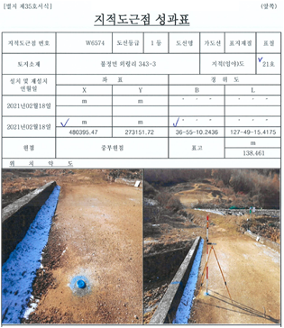
03_6
적용업무의 선정
적용업무의 선정(2차 적용)
RPA의 특징
RPA 적용 성과(효율성·효과성)에 따라 추가 적용
  (지적도근점 성과표) 사업지구 內에 도근점을 신규로 매설할 경우 모바일 측량시스템 등을 활용하여 기준점의 좌표 및 원경·근경사진을 입력하는 업무
    신규매설하게 되는 도근점의 수량은 지구의 규모(필지수 등)와 특성에 따라 상이하나, 위치약도에 포함되어야 할 원경·근경사진을 규정된 서식에 입력하는데 노동집약도 및 반복성(빈도)이 높음
    모바일 측량시스템에 입력된 기준점의 좌표 등 필요한 정보를 자동으로 입력할 수 있게 하고, 해당 기준점의 원경·근경사진 역시 자동으로 입력될 수 있도록 개발

Slide 19
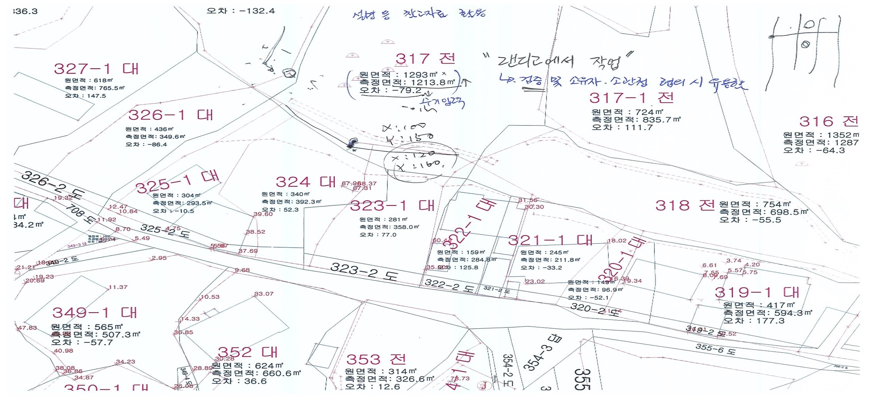
03_7
적용업무의 선정
적용업무의 선정(2차 적용)
RPA의 특징
RPA 적용 성과(효율성·효과성)에 따라 추가 적용
  (참고도면) 법률의 규정에 의해 작성해야 하는 산출물은 아니지만, 경계조정 또는 협의 시 토지소유자 등에게 시각적으로 이해력을 높이기 위해 원면적·측정면적·면적차이 등을 필지별로 표시해서 작성하는 업무
    사업지구의 규모와 관계없이 작성하며, 실제 현업에서 상당히 유용하게 활용되고 있으나 각 필지별로 면적 정보를 표시하기 위하여 수작업으로 작성하기 때문에 노동집약도가 매우 높음
    LandyGo에 입력된 면적정보와 그 차이를 자동으로 도면에 표시할 수 있도록 개발

Slide 20
03_8
기타 개선사항
시스템 개선방안
RPA의 특징
추후 RPA 적용 또는 지적재조사의 효율성과 신속성을 높이기 위하여 관련 시스템의 개선방안 도출
  (LandyGo) 토지현황조사서·지상경계점등록부 등의 작성을 위하여 LandyGo의 기능을 개선 또는 개발 필요
    (토지현황조사서) ‘현황경계 등 조사내용‘ 중 방위·경계 형태·경계 폭·연접토지현황·연접토지와 관계 등의 조사내용을 팝업 등의 기능 추가로 현장 또는 내업을 통하여 입력할 수 있도록 기능 개선 필요
      * 현재 현장에서 조사된 정보를 별도(수기)로 기록하여 내업을 통하여 입력하고 있음
    (지상경계점등록부) 경계점의 속성(표지종류·경계설정기준·경계형태·경계위치·세부설명 등)을 팝업 등의 기능 추가로 현장 또는 내업을 통해 입력할 수 있도록 기능 개선 필요
    (경계(보조)점 관측 및 좌표계산부) 지적재조사측량부 中 ‘경계(보조)점 관측 및 좌표계산부’ 작성을 위해 ‘측점(기계점)’과 ‘시준점(후시)’의 ‘점명’을 각각 입력해야 하기 때문에 과도한 시간이 소요됨. 따라서 ‘측점’과 ‘시준점’을 일반측량의 수치분할측량과 같이 LandyGo에서 자동으로 입력될 수 있도록 기능의 개선 필요
    * 일반측량의 수치분할측량의 경우 자동으로 입력되고 있음

Slide 21
지적재조사의 업무자동화 방안에 관한 연구
(사)한국지적정보학회 2021추계학술대회
Contents
결론 및 발전방안
04

Slide 22
04_1
결론 및 발전 방안
연구결과
RPA의 특징
  (RPA의 필요성) 사람이 컴퓨터 등으로 반복적으로 처리해야 하는 단순업무를 소프트웨어 로봇을 활용하여 자동화하기 때문에 표준화되고 반복적인 업무를 효과적으로 처리할 수 있음
  (적용 가능성) 지적재조사 업무는 수많은 필지에 대하여 법률과 규정에 따라 동일한 절차(규칙성)로 작업을 수행하고 있어, RPA의 적용가능성이 높으며, 이에 대한 효과 역시 상당할 것임
  (적용 가능업무) RPA 적용 가능성과 효과성이 높은 업무는 자료조사·토지현황(현지)조사서·지상경계점등록부·지적도근점 성과표·설명도면 작성 등의 업무임
  (시스템 개선) 지적재조사에 활용되고 있는 LandyGo·모바일측량 시스템·바른땅 시스템의 기능을 개선하여 사업의 신속성과 효율성을 높이고 향후 RPA 적용 가능 업무를 확대할 필요가 있음
  (RPA 개발) 적용 가능성이 높은 업무를 대상으로 우선적으로 RPA 개발을 추진하고 시범 운영 기간을 거쳐, 활용 업무를 확대할 필요가 있음
    효과성과 효율성이 입증될 경우 일반측량업무를 비롯하여 다양한 분야로 확대 적용할 수 있는 방안 탐색 필요
    사용자 교육을 위한 커리큘럼 개발을 통하여 다양한 활용분야 발굴 및 적용 확대 필요

Slide 23




